Slide 1

Anglický jazyk
VY_32_INOVACE_01_PREPOSITIONS I
Mgr. Ivana Veselá

Slide 2
Předložky (prepositions)
behind
in
on
under

Slide 3
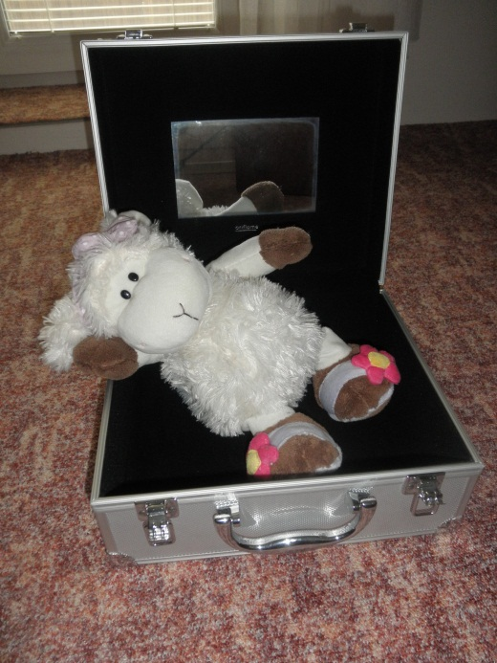
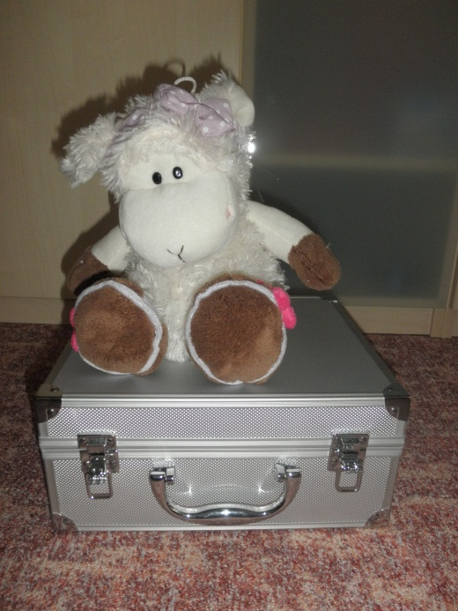
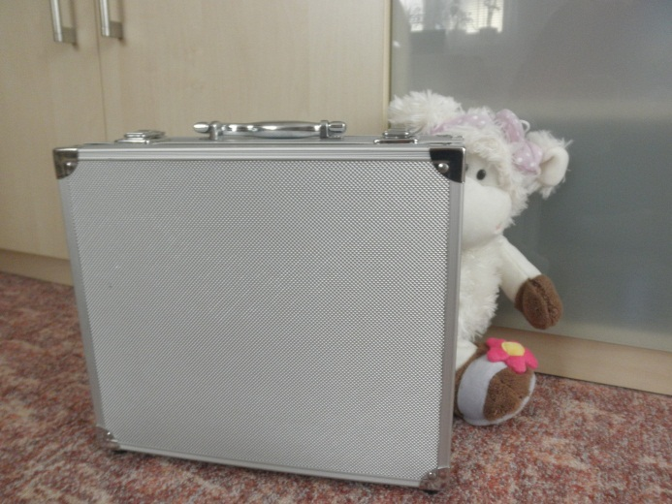
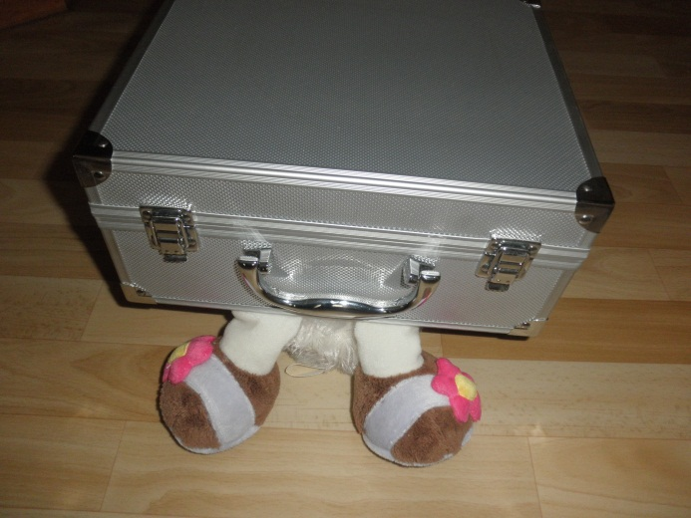
in
on
behind
under

Slide 4
Vocabulary
in
on
behind
under
sheep
case
v
na
za
pod
ovečka
kufr

Slide 5
Match it!
under
in
on
behind
»

Slide 6
Fotografie jsou z archivu autorky.

